Slide 1
Выполнила музыкальный руководитель
ГБДОУ №19
Курортного р-на СПб
Островская Ирина Николаевна

Slide 2
Понедельник - встреча

Slide 3
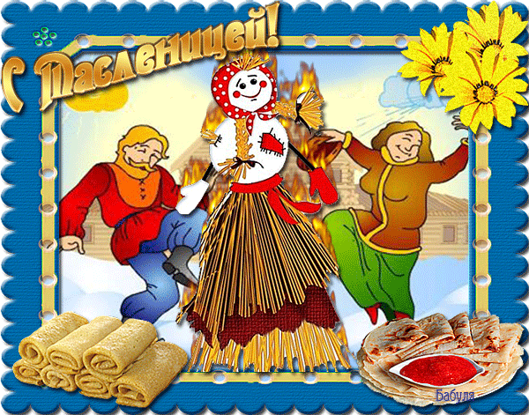
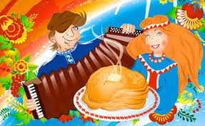
Вторник - заигрыши

Slide 4
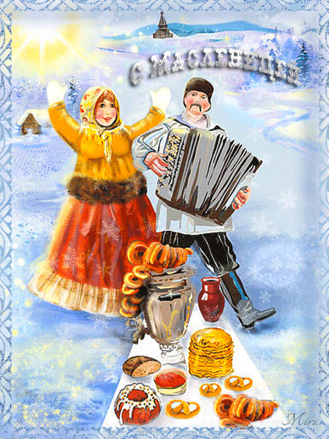
Среда - лакомка

Slide 5
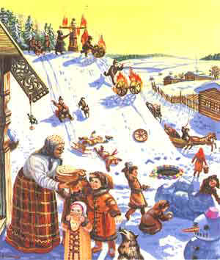
Четверг – разгул!

Slide 6
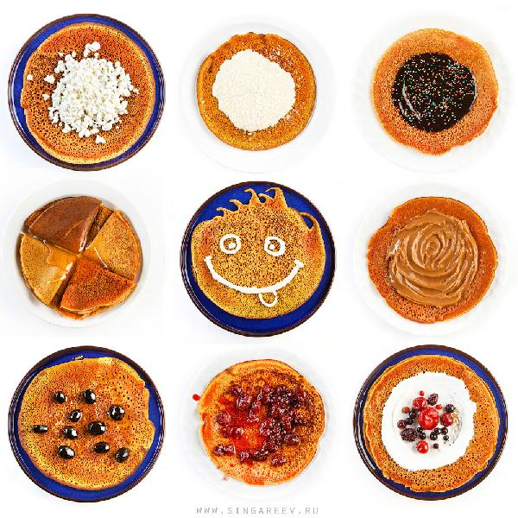
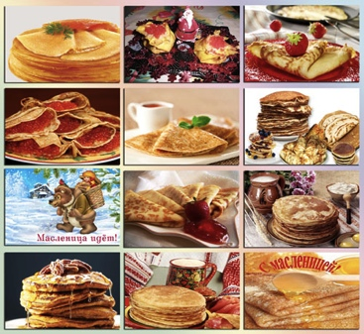
Пятница – тёщины вечёрки

Slide 7
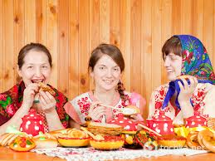
Суббота – Золовкины посиделки

Slide 8
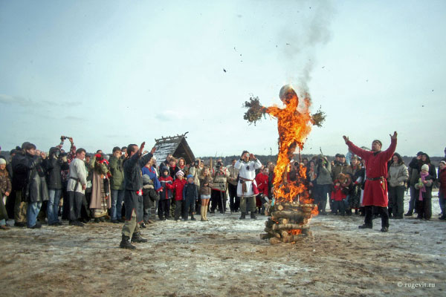
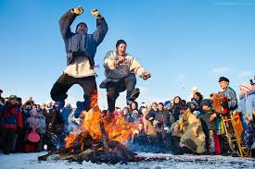
Прощёное воскресенье

